Slide 1
Risikoanalyse
For Mario’s pizzeria.

Slide 2
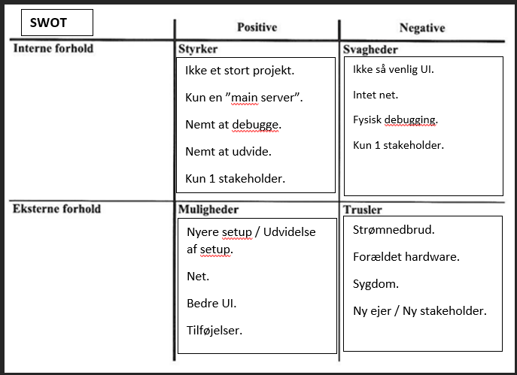

Slide 3
Risikomomenter
Kravspecifikationsrisiko | Kommunikation. UI.
Teknologisk risiko | Bugs eller opdateringer
Personalerisiko | Indlæring
Ressourcerisiko | Bugs, forældet hardware.
Estimeringsrisiko | Uenigheder, misfortåelser.
Produktrisiko | Fysisk debugging og opdatering.
Notes:
Kravspecifikationsrisiko: Misforståelser af programmets funktioner.
Personal Risiko: Brugervenlighed ift. en ny medarbejder skal lære programmet.

Slide 4
Risikoanalyse tabel
Risikomoment | Sandsynlighed | Konsekvens | Produkt
Bugs | 2 | 1-10 | 2-20
Strømnedbrud | 1 | 8-10 | 8-10
Forældet hardware | 4 | 10 | 40
Ny medarbejder | 2 | 3 | 6

Slide 5
Udvidet risikoanalyse tabel
Risiko-moment | Præventive tiltag | Ansvarlig | Løsnings forslag | Ansvarlig
Bugs | Internet eller prøveperiode af programmet | Projektgruppen | Projektgruppen tager ud til virksomheden og fikser det | Projektgruppen
Strømnedbrud | Reservebatteri | Kundens strømselvskab/vejr/område | Skift til reservebatteri indtil strøm bliver fikset | Brugeren
Forældet hardware | Ekstern harddrive | Kunden | Ny computer | Brugeren
Ny medarbejder | Ingen sygdom/ferie | Brugeren | Oplæring | Brugeren
Notes:
Bugs: Internet, så programmet kan opdateres, eller aftale med kunden om en prøve af programmet et par uger før det endelige program, så man kan få løst de mulige bugs der findes

